Slide 1

Роль голосеменных в экосистеме тайги

Slide 2
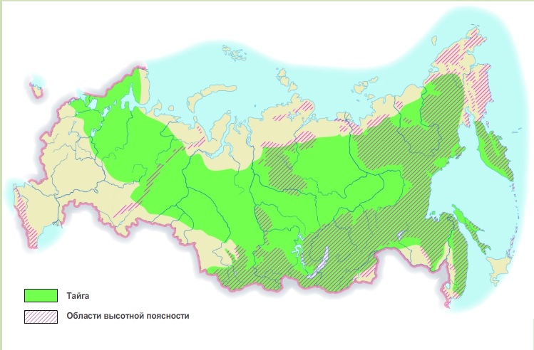
Распространение тайги в России
Занимает почти треть территории

Slide 3
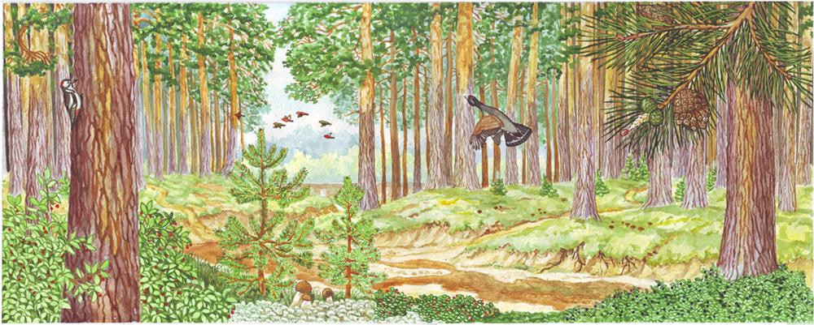
Тайга – гигантская экологическая система, в которой доминируют разные виды хвойных растений

Slide 4
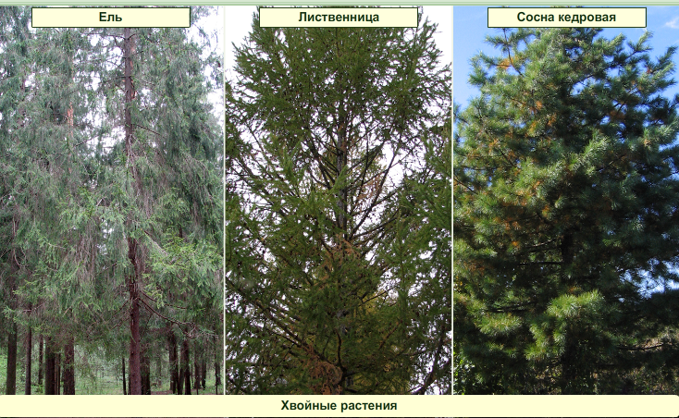
Доминирующие виды в тайге

Slide 5
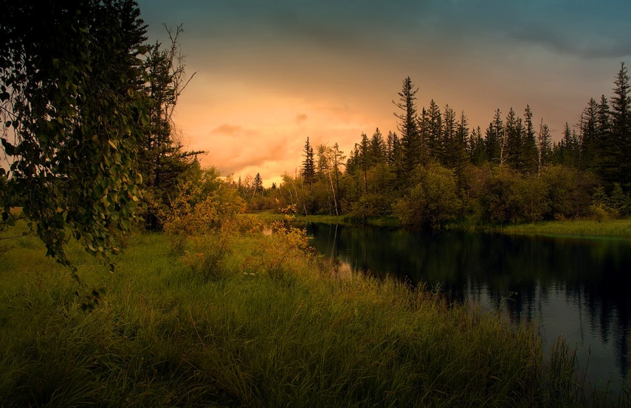
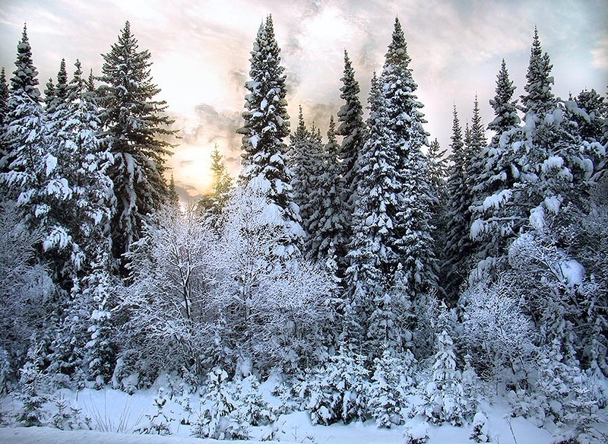
Природные условия тайги
Короткое лето
Снежная холодная зима

Slide 6
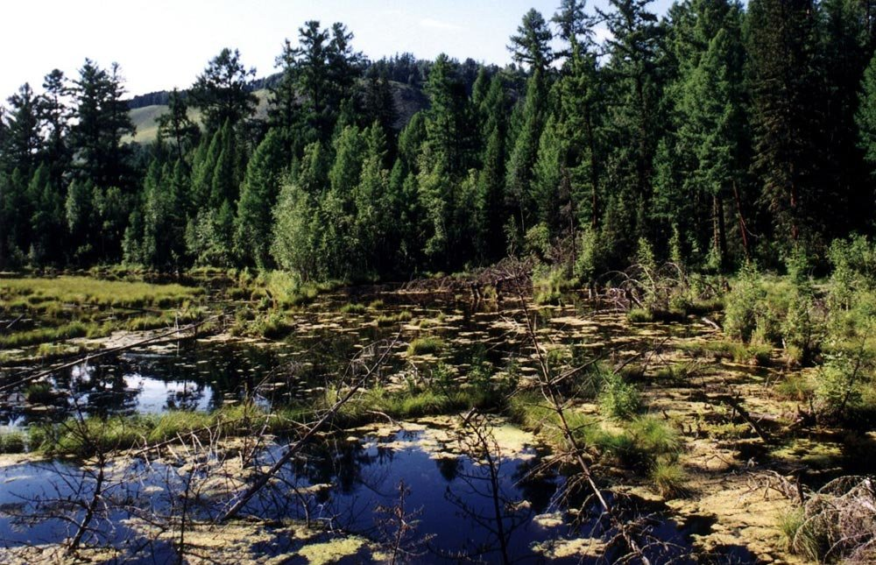
Природные условия тайги
Количество осадков превышает испарение, поэтому в тайге много заболоченных мест

Slide 7
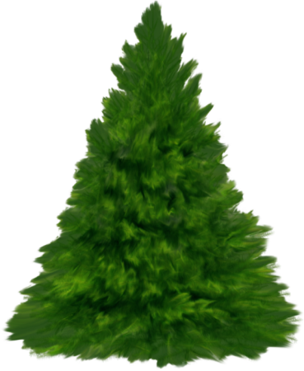

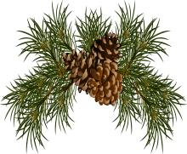
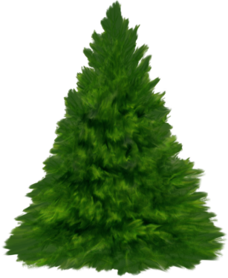
Тайга
Темнохвойная
Теневыносливые
растения- ель, пихта, кедр
Светлохвойная
Светолюбивые растения -лиственница, сосна обыкновенная

Slide 8
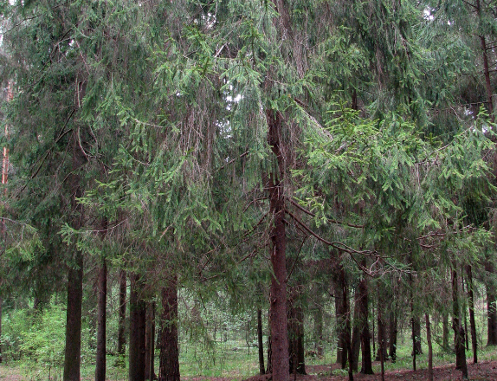
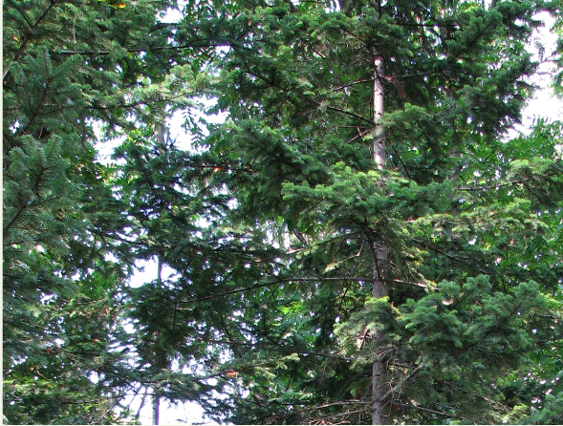
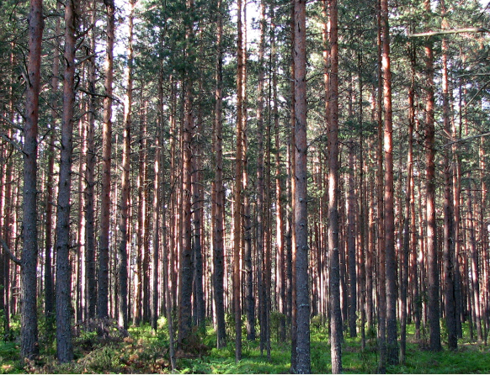
Темнохвойная тайга
1 ярус
ель
пихта
сосна

Slide 9
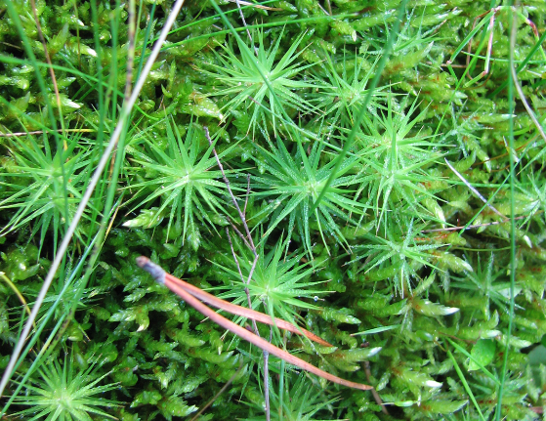
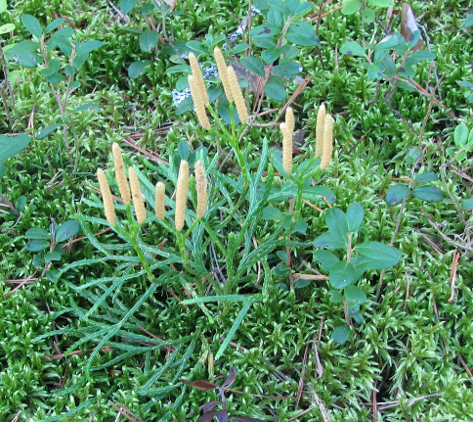
Темнохвойная тайга
2 ярус
мхи
плауны

Slide 10
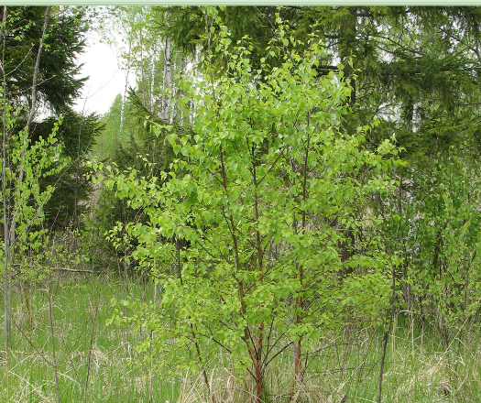
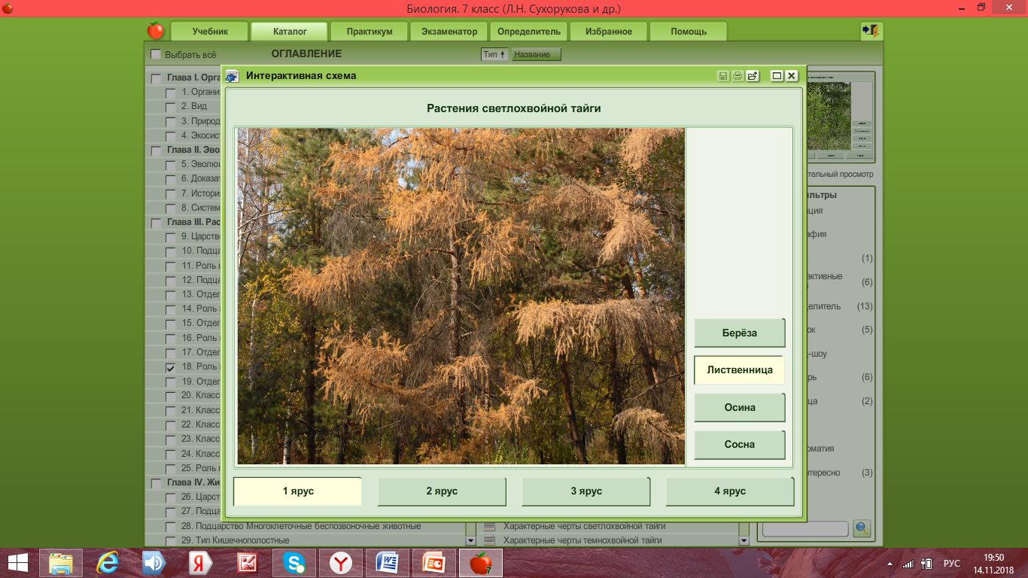
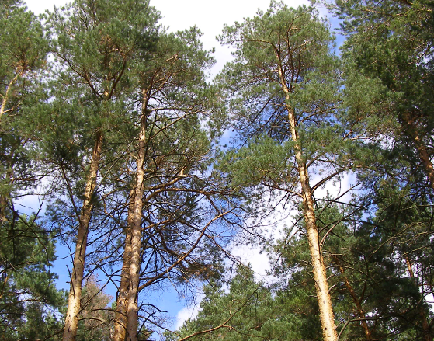
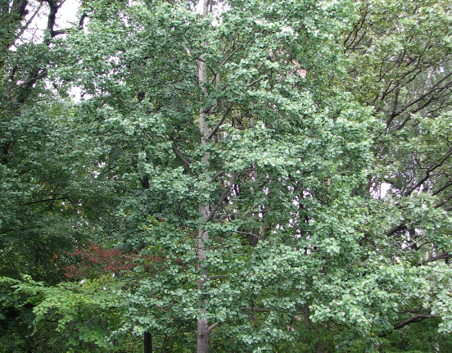
Светлохвойная тайга
1 ярус
Лиственница
Береза
Сосна
Осина

Slide 11
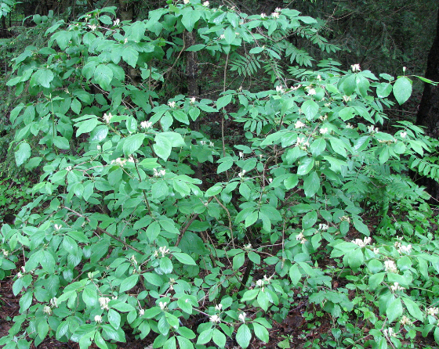
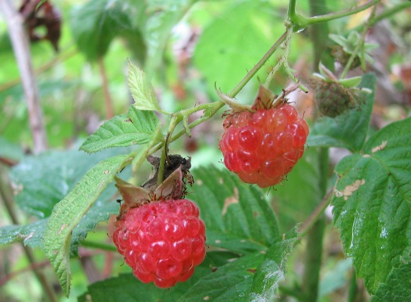
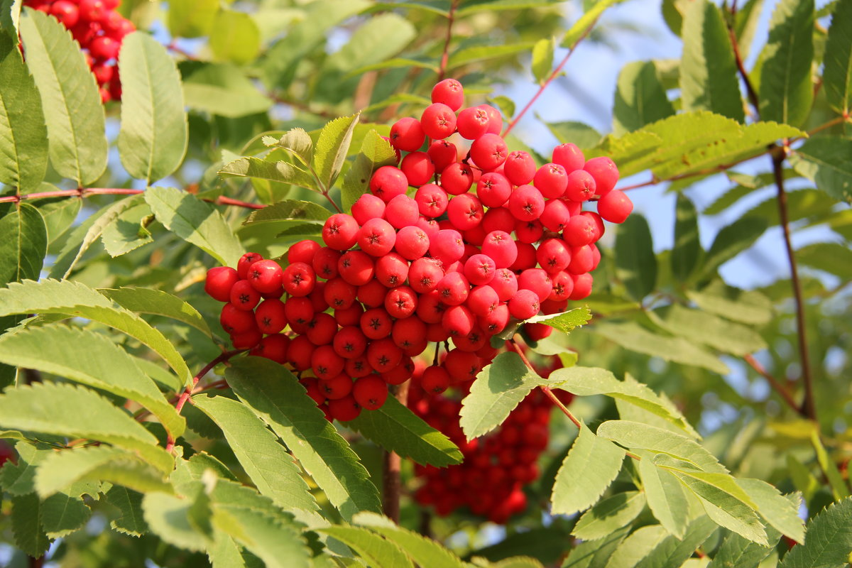
Светлохвойная тайга
2 ярус
Жимолость
Малина
Рябина

Slide 12
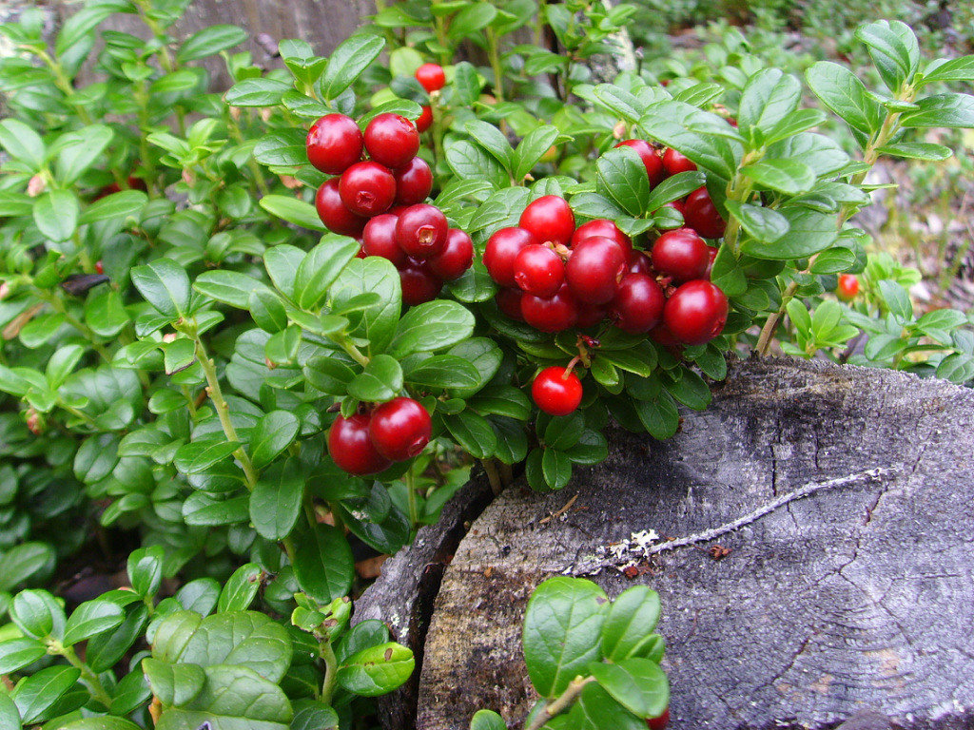
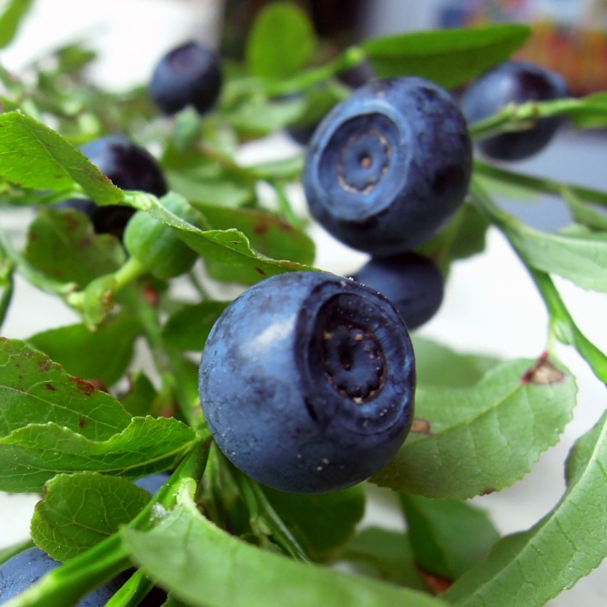
Светлохвойная тайга
3 ярус
Брусника
Черника

Slide 13
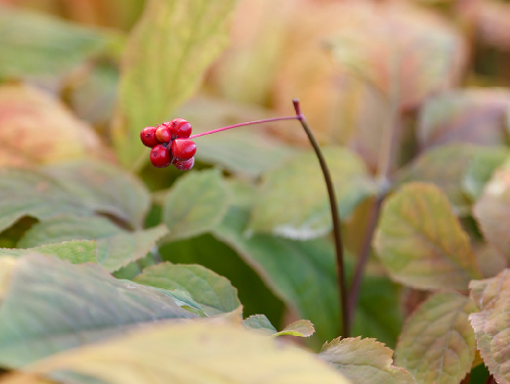
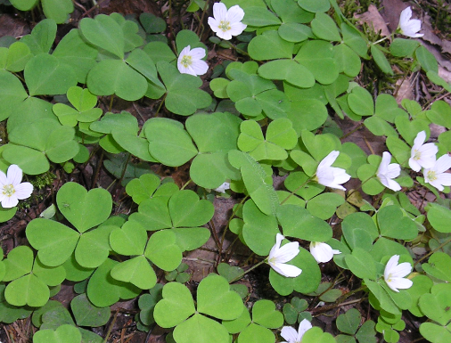
Светлохвойная тайга
4 ярус
Женьшень
Кислица

Slide 14
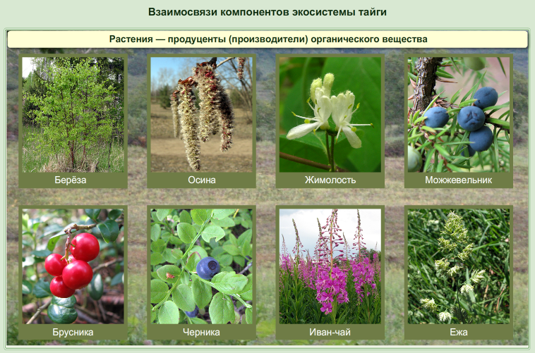
Тайга –устойчивая экосистема

Slide 15
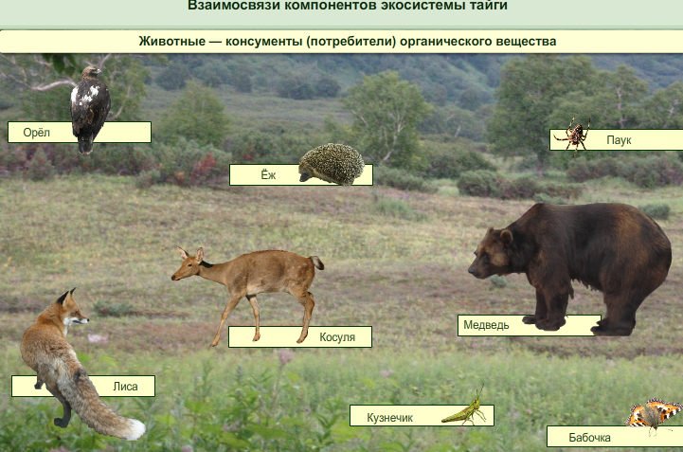
Тайга –устойчивая экосистема

Slide 16
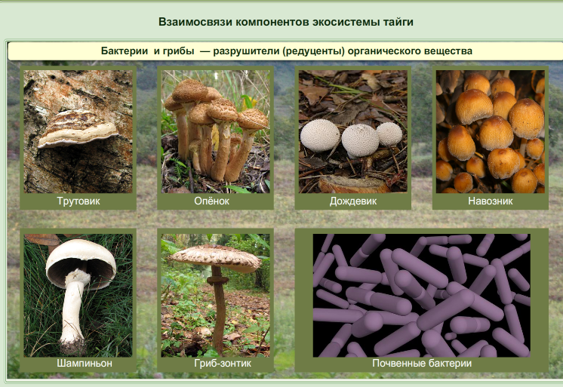
Тайга –устойчивая экосистема

Slide 17
Тайга –устойчивая экосистема
Наличие в тайге всех групп организмов обеспечивает круговорот веществ.
Разнообразие видов, сложные пищевые отношения между ними способствуют устойчивости и долголетию этой огромной экосистемы

Slide 18
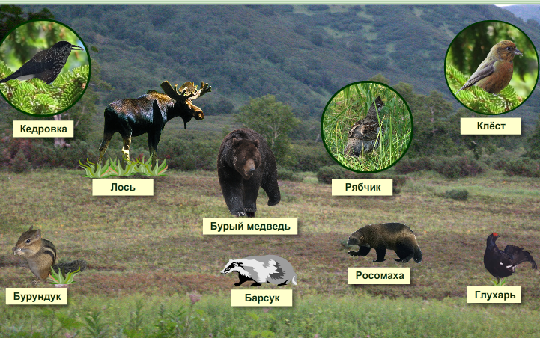
Тайга –среда обитания животных

Slide 19
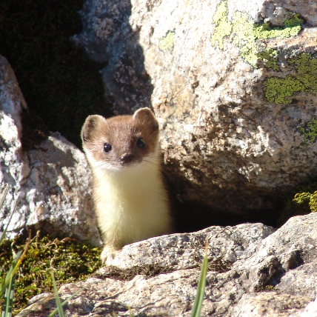
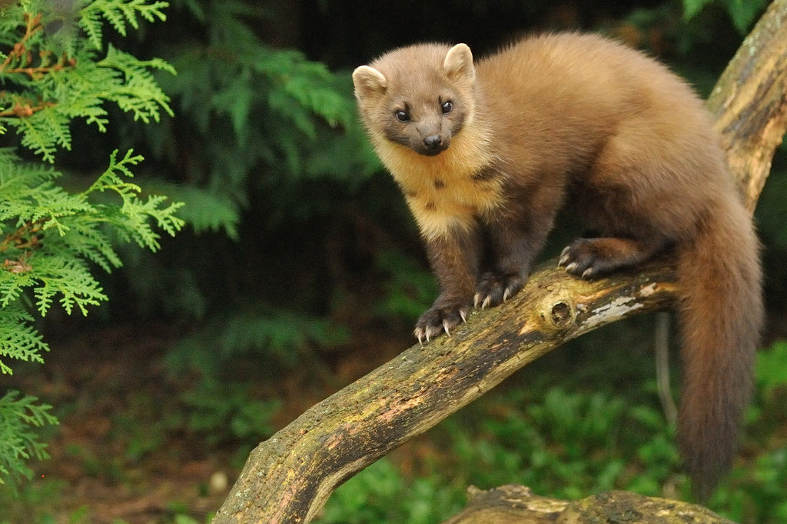
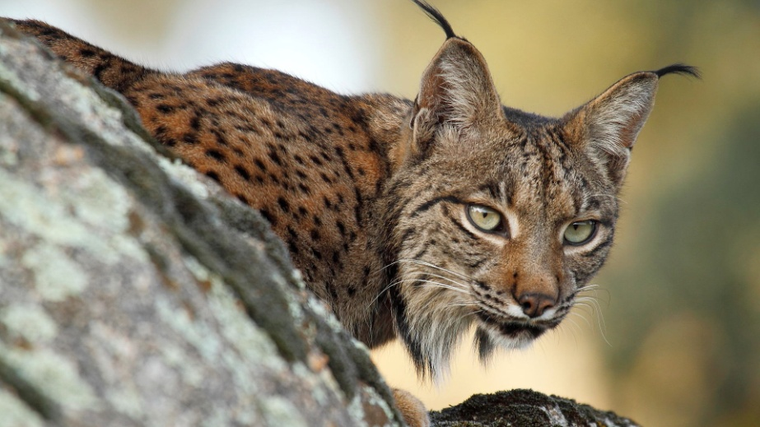
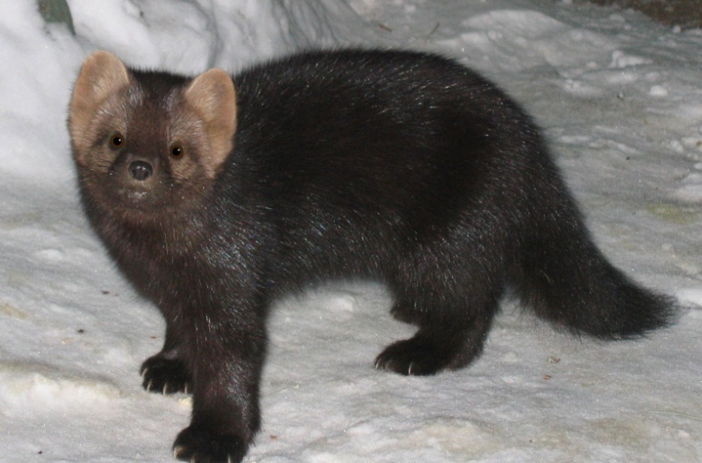
Тайга –среда обитания промысловых животных
Горностай
Куница
Рысь
Соболь

Slide 20
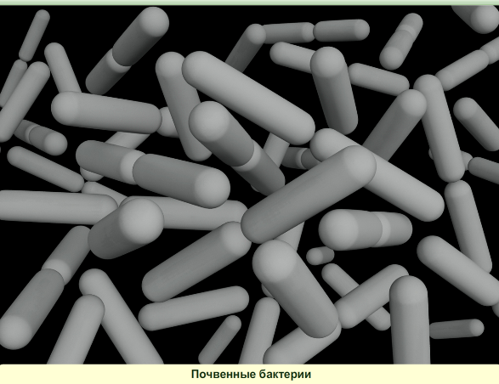
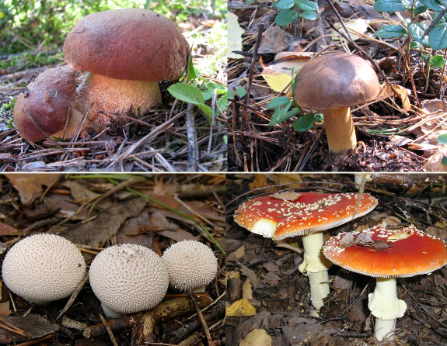
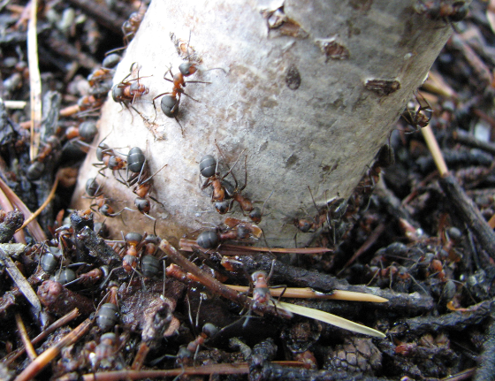
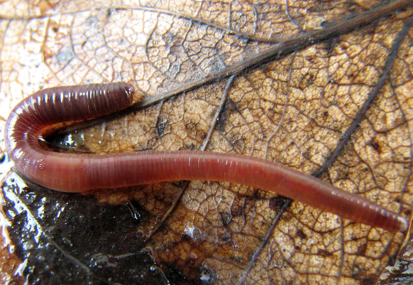
Таёжная почва – как среда обитания

Slide 21
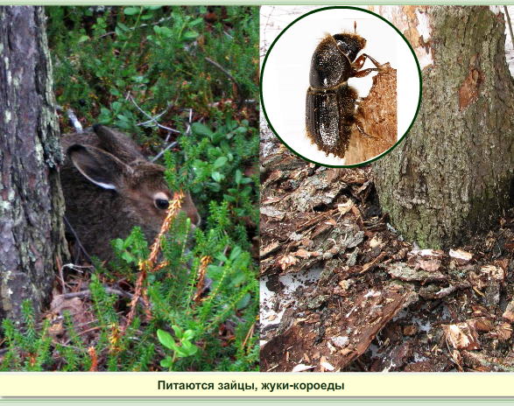
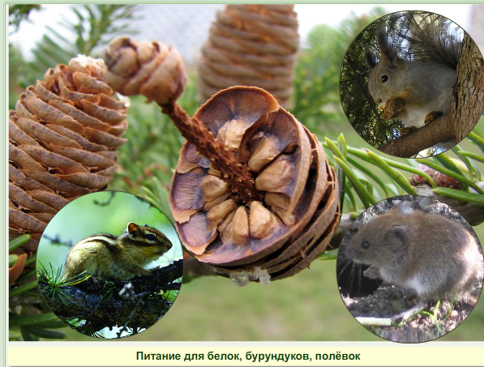
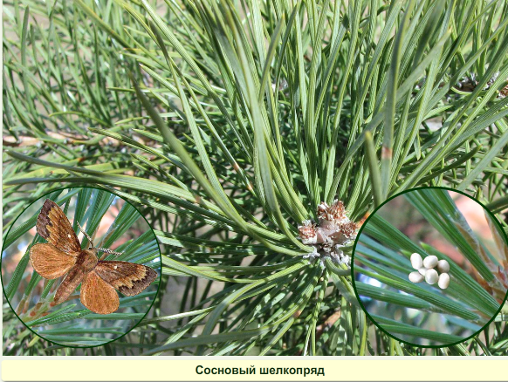
Тайга –источник пищи

Slide 22
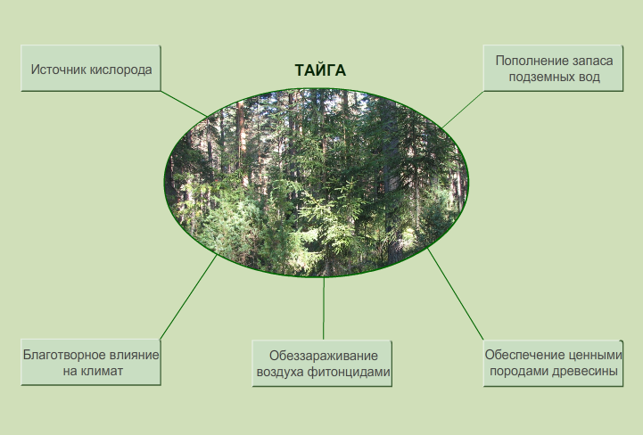
Значение хвойных лесов для биосферы

Slide 23
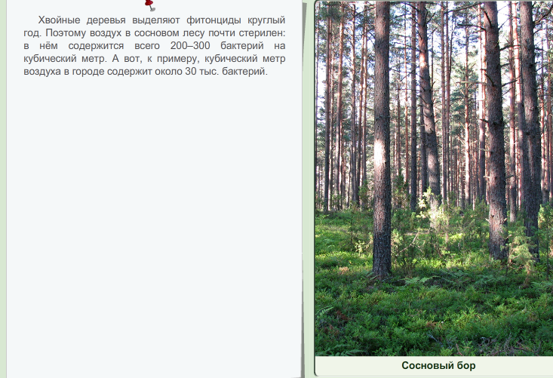
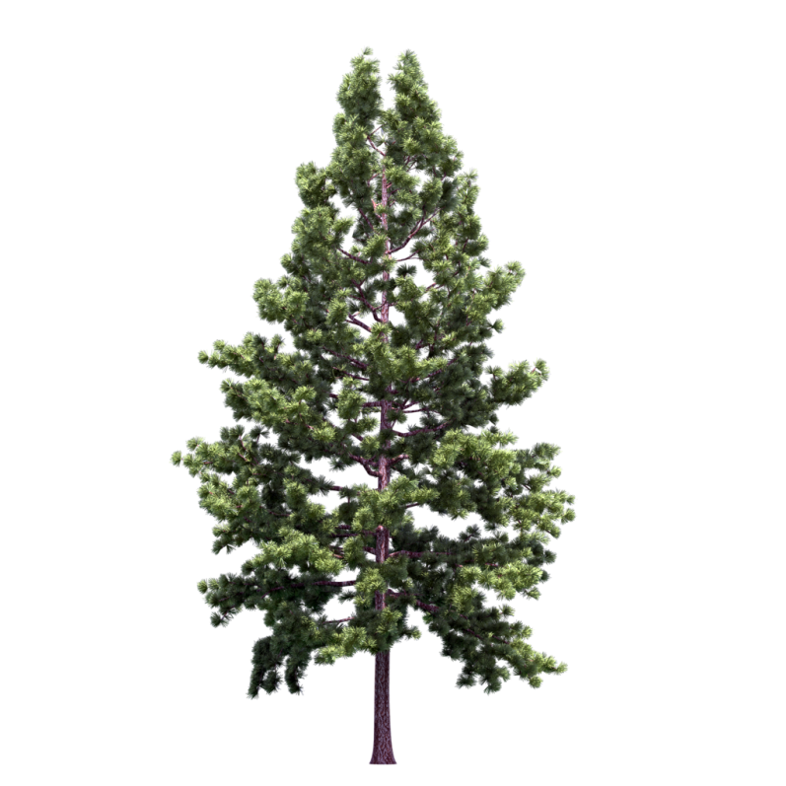
Фитонциды хвойных

Slide 24
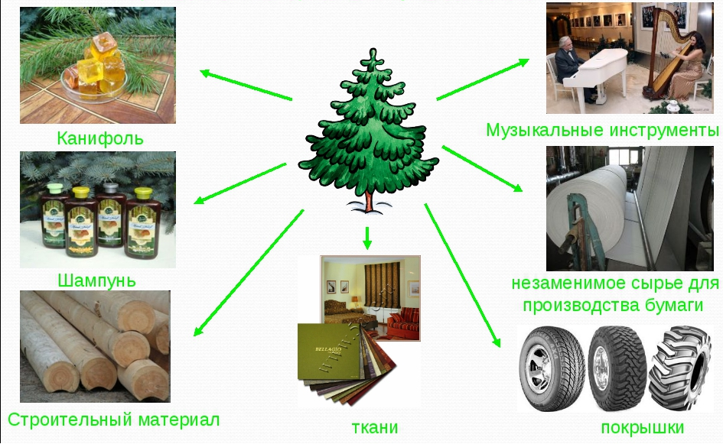
Значение хвойных лесов

Slide 25
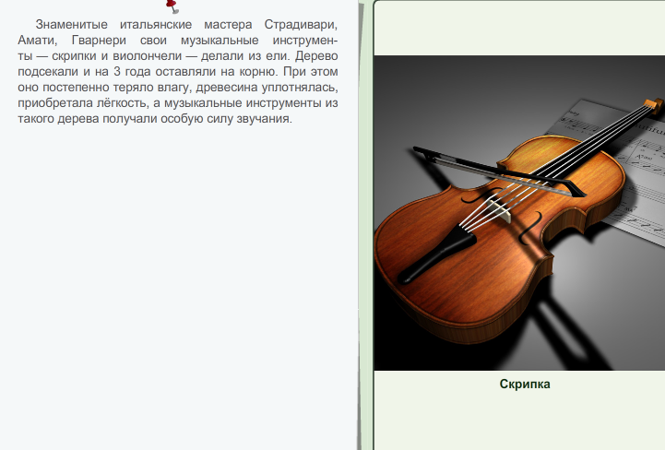
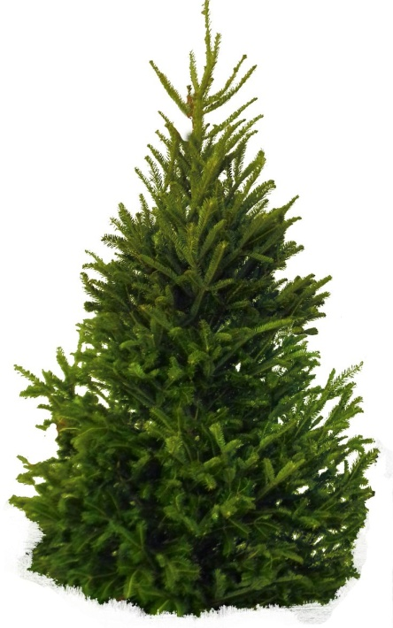
Это интересно

Slide 26
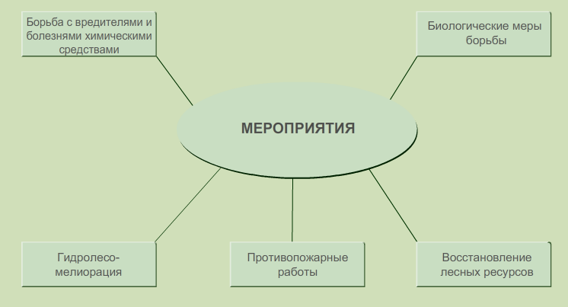
Охрана и защита лесов

Slide 27

Тетрадь-тренажёр
С. 24-задание 7
С. 34-задание 5

Slide 28

Домашнее задание
Параграф 18;
Вопросы с. 49;
Мои биологические исследования
с. 49

Slide 29





Спасибо за урок!
Удачного дня!

